Slide 1
文献汇报
高铭阳
2019.07.04

Slide 2

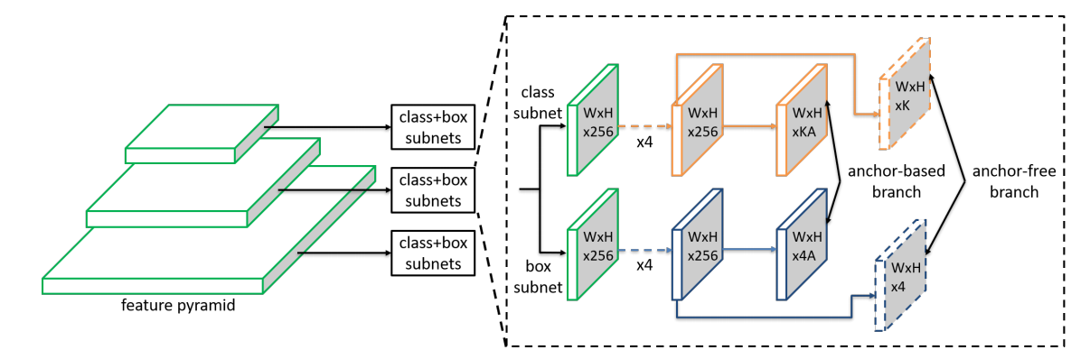

Slide 3
Anchor free
1.早期探索：
DenseBox: https://arxiv.org/abs/1509.04874
YOLO: https://arxiv.org/abs/1506.02640
2.基于关键点：
CornerNet: https://arxiv.org/abs/1808.01244
ExtremeNet: https://arxiv.org/abs/1901.08043
CenterNet：https://arxiv.org/abs/1904.08189
3.密集预测:
FSAF: https://arxiv.org/abs/1903.00621
FCOS: https://arxiv.org/abs/1904.01355
FoveaBox: https://arxiv.org/abs/1904.03797v1

Slide 4
目标检测任务包含了两个子任务，分类和定位。
one-stage算法是直接进行多分类，比如背景、前景1和前景2的三分类任务，这中思路会带来“样本极不均衡”问题，毕竟大部分的box都是背景类别。
two-stage的算法采用了另外一种思路，它在第一阶段做二分类任务，将“样本极不均衡”问题转换成了“样本较不均衡”问题，第二阶段的前景多分类由于样本均衡，所以任务就变得很简单了，存在的缺点就是算法太耗时。
为了解决one-stage算法面临的“样本极不均衡”问题，在Retinanet论文中，作者提出了focal loss，从损失函数的角度解决该问题。

Slide 5
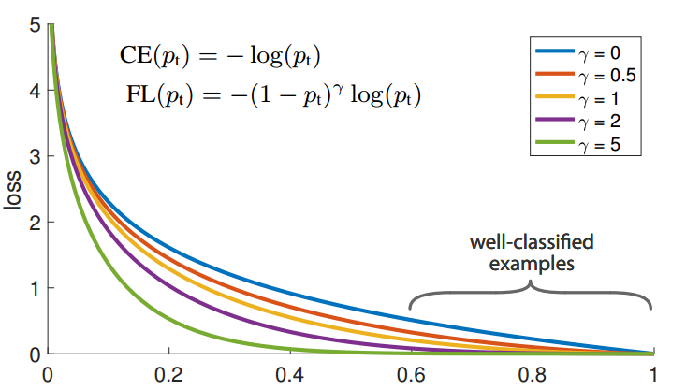



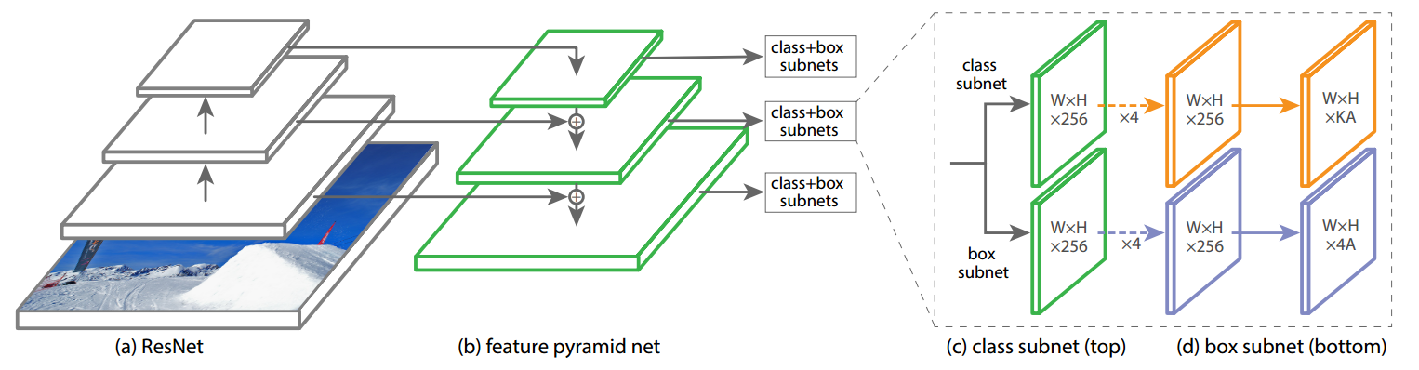
Retinanet
Cross Entropy ：
Balanced Cross Entropy：
Focal Loss Definition ：

Slide 6
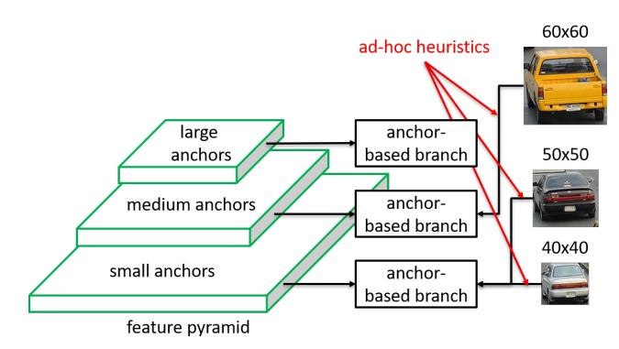
问题
对于目标检测任务，待检测目标通常存在“尺度差异性”，为了解决这个问题，可以有2种思路，图像金字塔和特征金字塔。基于anchor的检测算法正是采用了特征金字塔的思想。
基于经验知识，浅层的特征对应小尺度的目标，深层的特征对应大尺度的目标，因此将小的anchor boxes对应到浅层特征，大的anchor对应到深层特征，ground truth boxes基于IoU匹配到不同的anchor boxes，

Slide 7
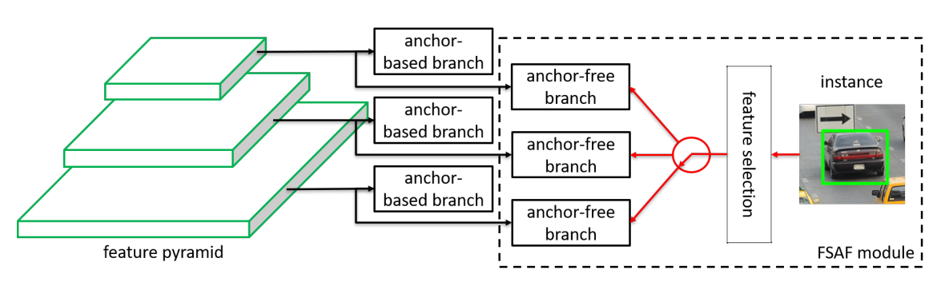
上面这种做法的缺点是，基于人工经验规则，将anchor boxes离散化到不同的特征层，显然这本身就是次有的l的，因此将ground truth box匹配到最接近的anchor boxes，也就不是最优的做法了。换句话说，可能anchor box被分配到第n层才是最好的，结果被人工分配到了第n+1个特征层，那么让ground truth boxes去做回归就有点不合适了。

Slide 8
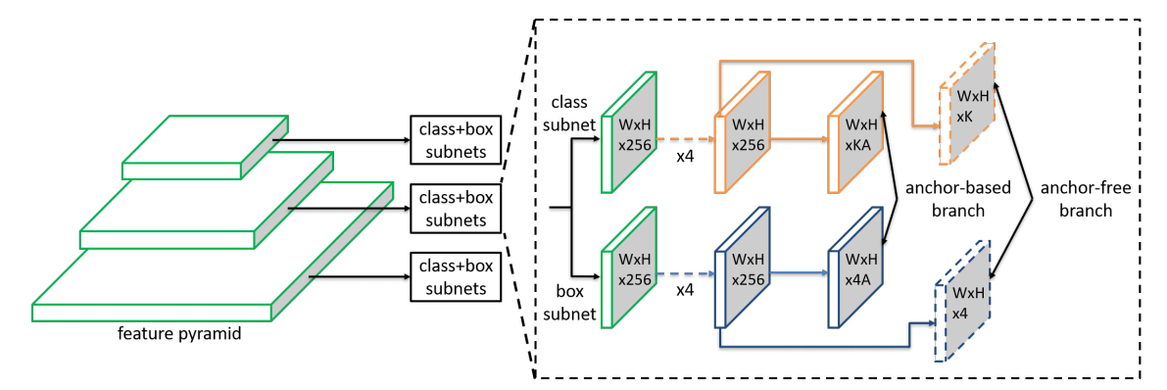
网络构造
在Retinanet网络的基础上加了两Anchor free支路

Slide 9
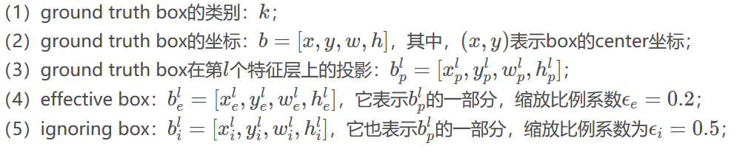
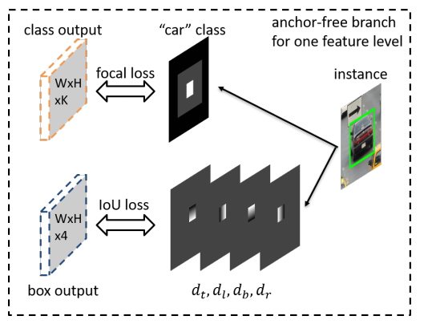
Loss
定义几个概念：

Slide 10
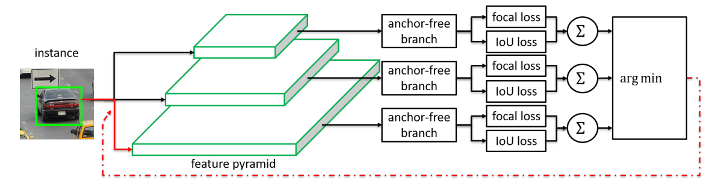
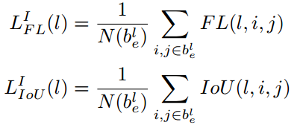



特征选择
训练

Slide 11
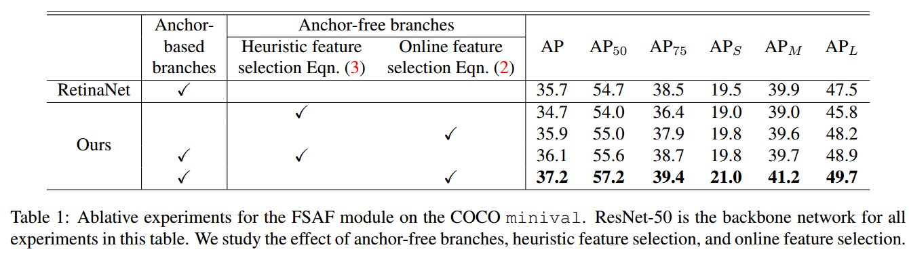
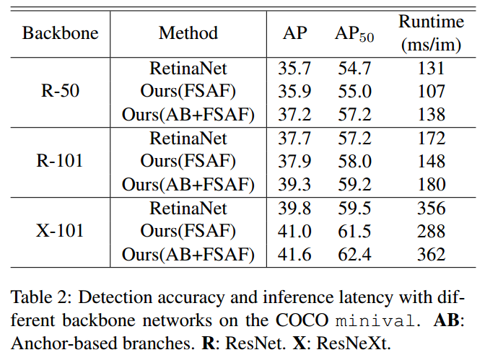

Slide 12
